Slide 1


B E I H A N G U N I V E R S I T Y
动态规划
求解中国象棋状态总数
Weiyinfu
2017.12

Slide 2
Contents
1
意义背景
2
问题描述
3
解决思路
4
具体方法
5
实验结果

Slide 3
Contents
1
意义背景
2
问题描述
3
解决思路
4
具体方法
5
实验结果

Slide 4
1.计算机博弈简介
棋类游戏三要素
棋子
棋盘
规则
博弈有很多种
按照人数：单人、双人、多人
按照棋子：单兵种、多兵种
按照着法：走子类、添子类、吃子类、混合类
按照胜负：擒获首领、摆成形状、占领地盘、到达目的地
大图搜索
结点：游戏的每一个状态
边：着法
博弈的过程：从初始状态出发在大图中游走的过程
分类问题
每一个状态都可以用一个向量进行描述
每一个状态都有一个类别：胜、负、和
计算机博弈的任务等价于构建一个分类器
中国象棋整个博弈图
中有多少个结点？

Slide 5
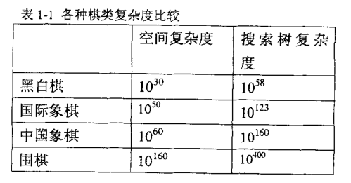
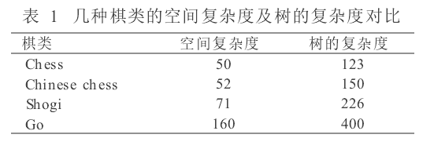
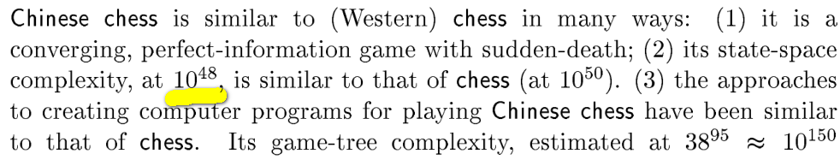
2.研究现状
莫衷一是，无人问津
2004年涂志坚
《电脑象棋的设计与实现》
2006徐心和,王骄
《中国象棋计算机博弈关键技术分析》
1994年，Allis V.
《Searching for Solutions in Games and Artificial Intelligence》

Slide 6
Contents
1
意义背景
2
问题描述
3
解决思路
4
具体方法
5
实验结果

Slide 7
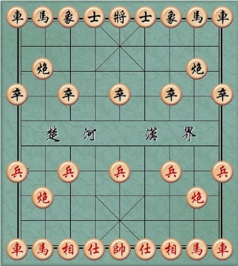
1、棋盘棋子
九竖十横，90个格点
32个棋子
车马相士将炮卒，7种棋子
三员虎将：车马炮
两名文臣：相士
将士不出九宫
双相不离七位
卒子只进不退
车马炮到处飞

Slide 8
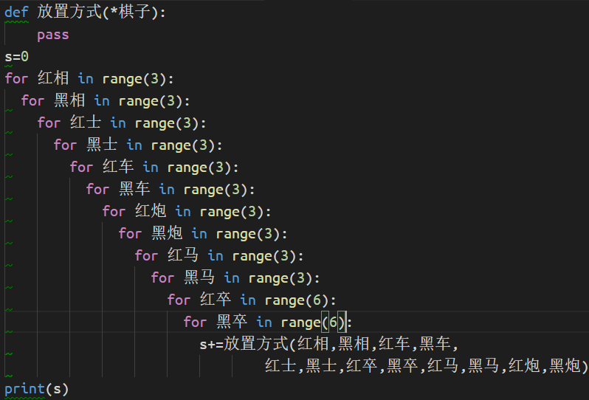
2、定义问题
子问题：给定若干棋子之后，在棋盘上有多少种放置方法？

Slide 9
Contents
1
意义背景
2
问题描述
3
解决思路
4
具体方法
5
实验结果

Slide 10
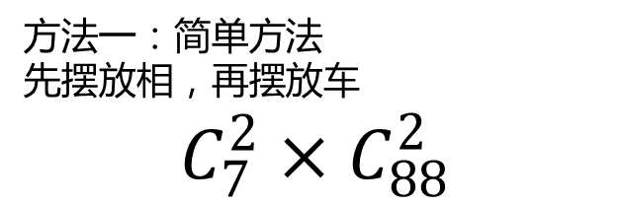

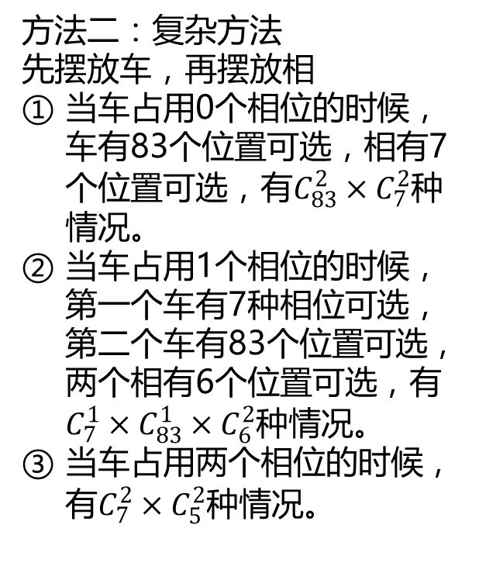
1、定个小目标
给定4颗棋子：红车、红车、红相、红相。问有多少种摆放方式？
方法一：简单方法
先摆放相，再摆放车
$$C_{7}^{2}×C_{88}^{2}$$
方法二：复杂方法
先摆放车，再摆放相
当车占用0个相位的时候，车有83个位置可选，相有7个位置可选，有$C_{83}^{2}×C_{7}^{2}$种情况。
当车占用1个相位的时候，第一个车有7种相位可选，第二个车有83个位置可选，两个相有6个位置可选，有$C_{7}^{1}×C_{83}^{1}×C_{6}^{2}$种情况。
当车占用两个相位的时候，有$C_{7}^{2}×C_{5}^{2}$种情况。
摆放顺序很重要
$C_{7}^{2}×C_{88}^{2}$=$C_{83}^{2}×C_{7}^{2}$+$C_{7}^{1}×C_{83}^{1}×C_{6}^{2}+C_{7}^{2}×C_{5}^{2}$

Slide 11
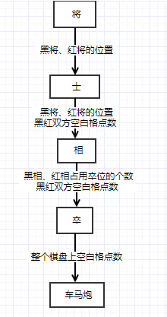
2、摆放顺序
先摆放限制比较多的棋子
将
士
相
卒
车马炮
三对互相影响
将影响士
将影响相
相影响卒

Slide 12
Contents
1
意义背景
2
问题描述
3
解决思路
4
具体方法
5
实验结果

Slide 13
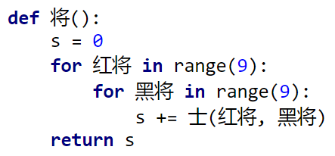
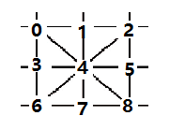
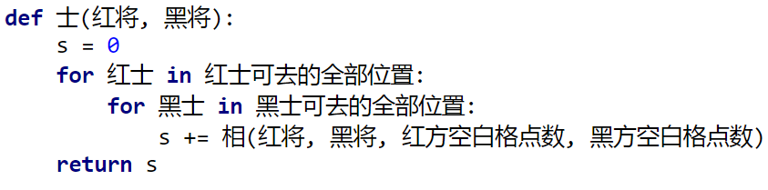
1、将、士
“将”会影响“士”的摆放、也会影响“相”的摆放

Slide 14
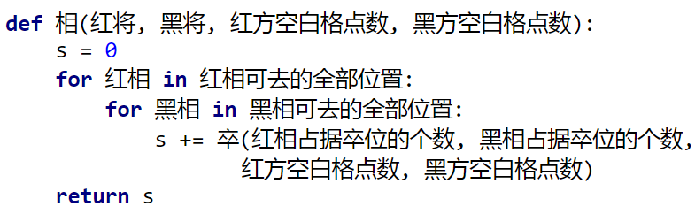
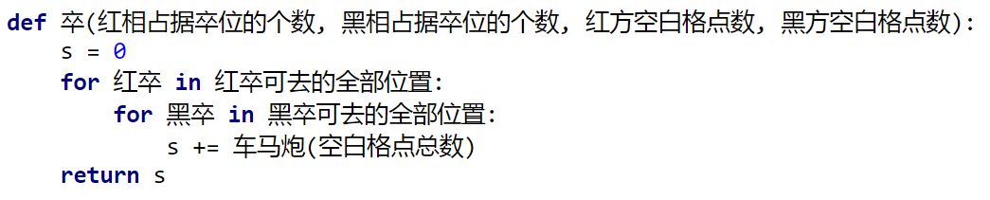
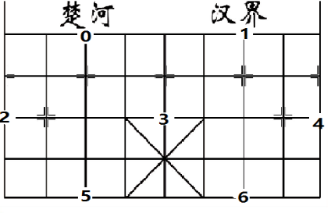
2、相、卒
传入参数表示后续棋子将会受到已摆棋子的哪些影响
卒子要考虑过河
和未过河两种情况
对象的位置进行编码

Slide 15
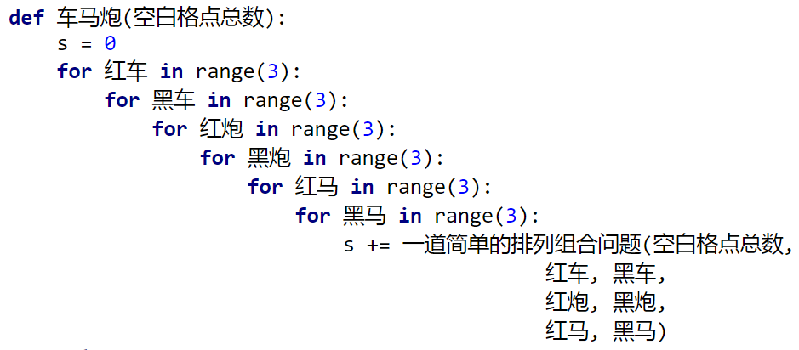

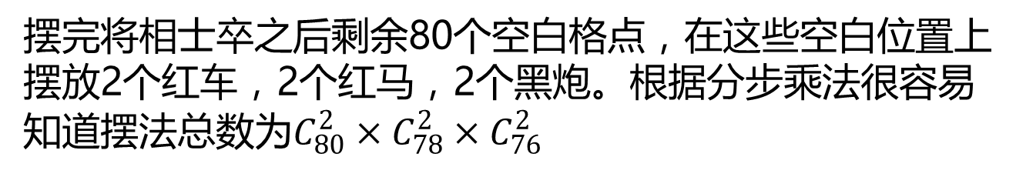
3、车、马、炮
车马炮可以到达棋盘任何一个位置
摆完将相士卒之后剩余80个空白格点，在这些空白位置上摆放2个红车，2个红马，2个黑炮。根据分步乘法很容易知道摆法总数为$C_{80}^{2}×C_{78}^{2}×C_{76}^{2}$

Slide 16
4、动态规划
摆放过程中，每个阶段传入参数一定，返回值是固定的
车马炮_缓存=dict() def 车马炮(空白格点总数): if 空白格点总数 in 车马炮_缓存: return 车马炮_缓存[空白格点总数] s=0 ...执行计算过程... 车马炮_缓存[空白格点总数] = s return s

Slide 17
Contents
1
意义背景
2
问题描述
3
解决思路
4
具体方法
5
实验结果

Slide 18
实验结果
10^{39.88}
如果用定长编码来描述中国象棋的一个状态，只需对中国象棋状态总数取以2为底的对数，得到结果132.47bit
如果将中国象棋全部状态存储下来，只需要将状态占用bit数乘以状态个数，结果为1.14×10²⁹TB

Slide 19
附录：补充说明
本文讨论的是中国象棋可能出现的全部状态，而不是两个绝顶高手下棋可能出现的状态。因为从初始状态出发，两个绝顶高手下棋可能到达不了全部状态游戏就结束了（无禁手的五子棋就是这样）。
不包括帅死亡或者将死亡的情况，因为那样游戏已经结束了。也就是说本文枚举的全部局面中，双方将帅都存在。
包括将帅照面的情况。在中国象棋规则中，将帅照面意味着游戏结束，促成了将帅照面局面的一方为输。这条规则等价于：将帅如果照面，可以互吃。如果红黑双方都有点理智，都不会促成见面，因为某方促成见面之后，就轮到对方走子，首领就会被对方吃掉。所以本文所讨论的状态总数包括将帅已经照面的局面。也就是说，红黑双方明知能用己方首领吃掉对方首领却不吃。之所以包括将帅照面的情况，是因为将帅照面的情况略微复杂。这样带来的影响是最终结果会比真实结果多一些。

Slide 20
参考文献
[1] Allis V. Searching for Solutions in Games and Artificial Intelligence[J]. Hosp Pract, 1994,25(6).
[2] 徐心和, 王骄等. 中国象棋计算机博弈关键技 术 分 析 [J]. 小 型 微 型 计 算 机 系 统 , 2006,27(6):961-969.
[3] 涂志 坚. 电 脑象 棋 的设 计与 实 现[D]. 中山大学, 2004.
[4] 王晓鹏, 王骄, 徐心和等. 中国象棋与国际象棋比 较分 析[J]. 重庆理工大学学报, 2007,21(1):71-76

Slide 21
B E I H A N G U N I V E R S I T Y
THANK YOU FOR ATTENTION!

